Slide 1
Wehelp 第三週
Breakout8

Slide 2
1.JavaScript 的 var 和 let 差異?
ES6 後，從 var 到 let / const
var 是函式作用域，let / const 是區塊作用域
var 與 let ，for 迴圈的綁定（bind）差異
var 允許重複宣告，let / const 會出錯
參考資料：https://www.programfarmer.com/articles/javaScript/javascript-var-let-const-for-loop
Notes:
let：一般使用在變數(variable)可能會被重新指定值。
var：在ES6推出「let」宣告方法後，JavaScript最弱的變數宣告，使用在變數可能或不會被重新賦予值，或者宣告範圍在整個函式(function)或者區塊(block)中。
在開發ES6之後的專案中，使用“ const ”或者“let”嚴謹的宣告變數而非“var”
除了讓開發的專案更加穩定外，也可以增加程式碼的可讀性。
例如：“ const ”可以提醒閱讀程式碼的人，此變數不應該去做改變。

Slide 3
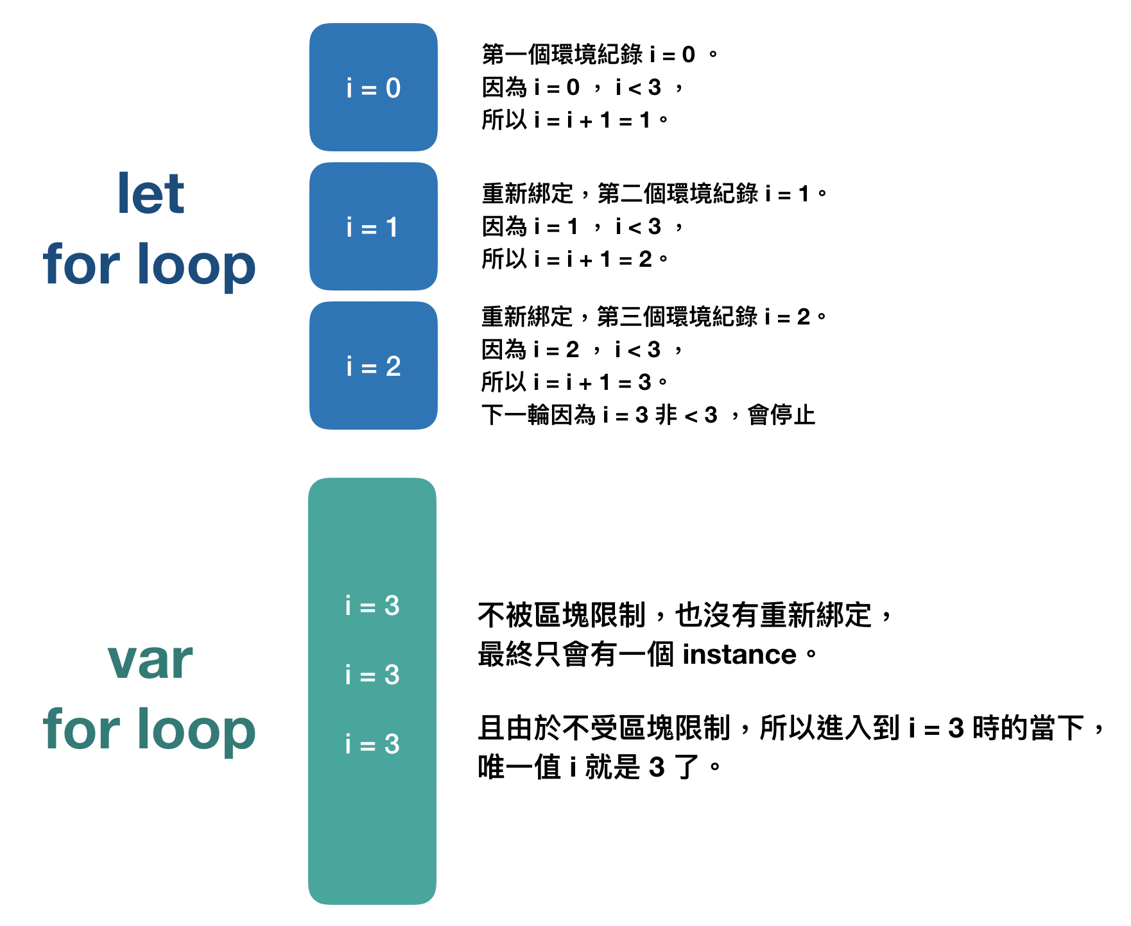

Slide 4
2.JavaScript 的 == 和 === 差異？
都是判斷是否一樣，但”==”會隱晦地做型態轉變，如：
“13” == 13 // true (== 會把string type轉變成int, 而使結果變成true)
而”===”就不會有型態轉換的問題，如：
“13”===13 // false(若形態不同結果為false)
比較時都建議用”===”

Slide 5
3.變數命名的常見規則/習慣有哪些？
常見的形式：
Camel Case: userName
Pascal Case: UserName
Snake Case: user_name
Screaming Case: USER_NAME
Kebab Case: user-name
實務的建議：
使用與團隊成員一致的形式，避免上述形式都出現在同一個專案內
可以增加屬性說明
https://www.pttweb.cc/user/amosyang/soft_job?t=article&page=1

Slide 6
4.Python 的 == 和 is 的差異？
== is for value equality. It's used to know if two objects have the same value.
is is for reference equality. It's used to know if two references refer (or point) to the same object, i.e if they're identical. Two objects are identical if they have the same memory address.
== 指向value，查看是否有相同的value，假設RAM a=10 b =15兩個位置value是否向同
is 指向reference，查看是否是引用或指向相同的reference，reference是記憶體位置，x=15 y→x=15 兩個reference指向的位置是相同

Slide 7
5.Python 的 pass 指令有什麼作用？
定義：
用在區塊裡頭，例如：function 或迴圈區塊，是因為Python 沒有{ }幫助判斷
甚麼事情都不執行，正常的繼續下一步驟。 Empty code is not allowed in loops, function definitions, class definitions, or in if statements. 參考資料：https://www.w3schools.com/python/ref_keyword_pass.asp
白話： 在實作上可以想像成是我先暫時跳過這一步驟，未來再回頭完成這個地方的要執行的動作。

Slide 8
6.以下哪隻程式在資料量大的時候運作速度更快？
時間複雜度：衡量程式執行好壞的工具，簡單來說比較步驟數。
第1題：O(n^2)
第2題：O(n^2)
第2題：O(n)
Notes:
1.以客觀程式執行所花的時間來看確實可以判斷出好壞，但有裝置上的限制，不同的裝置會有效能差異；另外電腦本身運算速度快，要非常複雜的程式才有明顯的時間差異。
2.n是代表輸入的資料量

